Slide 1
ウェB
チー ム： ５班
K18032 小林 史明 K18091 眞玉 和茂
K18093 三浦 幸紀 K18039 後藤 廉

Slide 2
目次（アジェンダ）
目的
機能概要
全体の流れ
全体の流れデモ
アピールポイントの説明
まとめ・感想

Slide 3
アプリの内容
Q ：何ができますか？
計算機
スケジュール
連絡帳
アラーム
Q ：なぜこれを作成したのか(開発者の思い)
A ：このアプリケーションは、自分たちの身の回りにあったらいいなと思うも
のをまとめてWebアプリケーションに使用というコンセプトのもと作成しま
した。

Slide 4
機能概要
計算機 ・・・ 簡単な四則演算
スケジュール ・・・ 日付確認、イベント追加
連絡帳 ・・・ 名前、メールアドレス、電
話番号を保存
アラーム ・・・ アラーム機能

Slide 5
全体の流れ
トップページ
計算機
スケジュール
アラーム
連絡帳

Slide 6
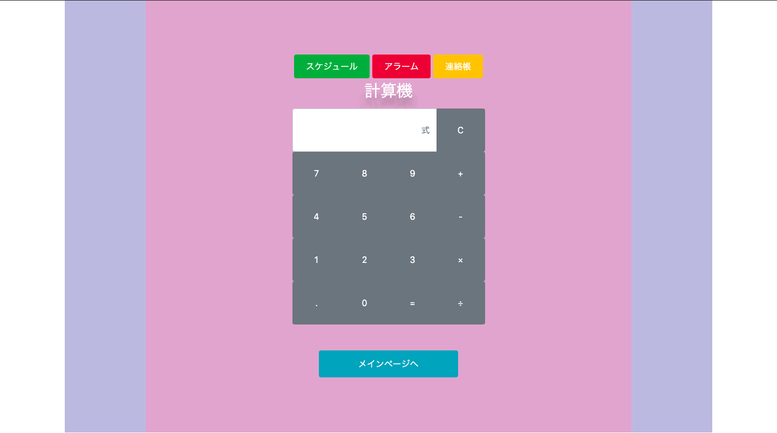
計算機

Slide 7
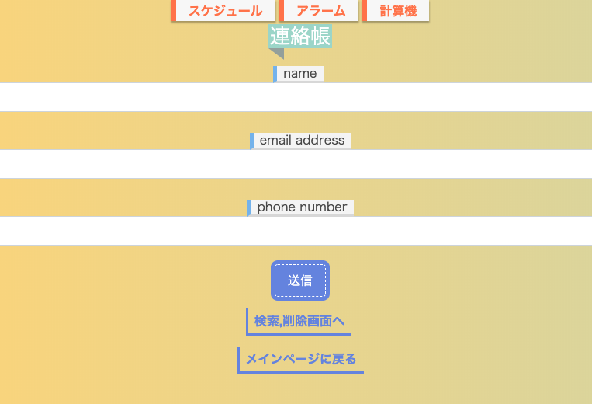
連絡帳

Slide 8
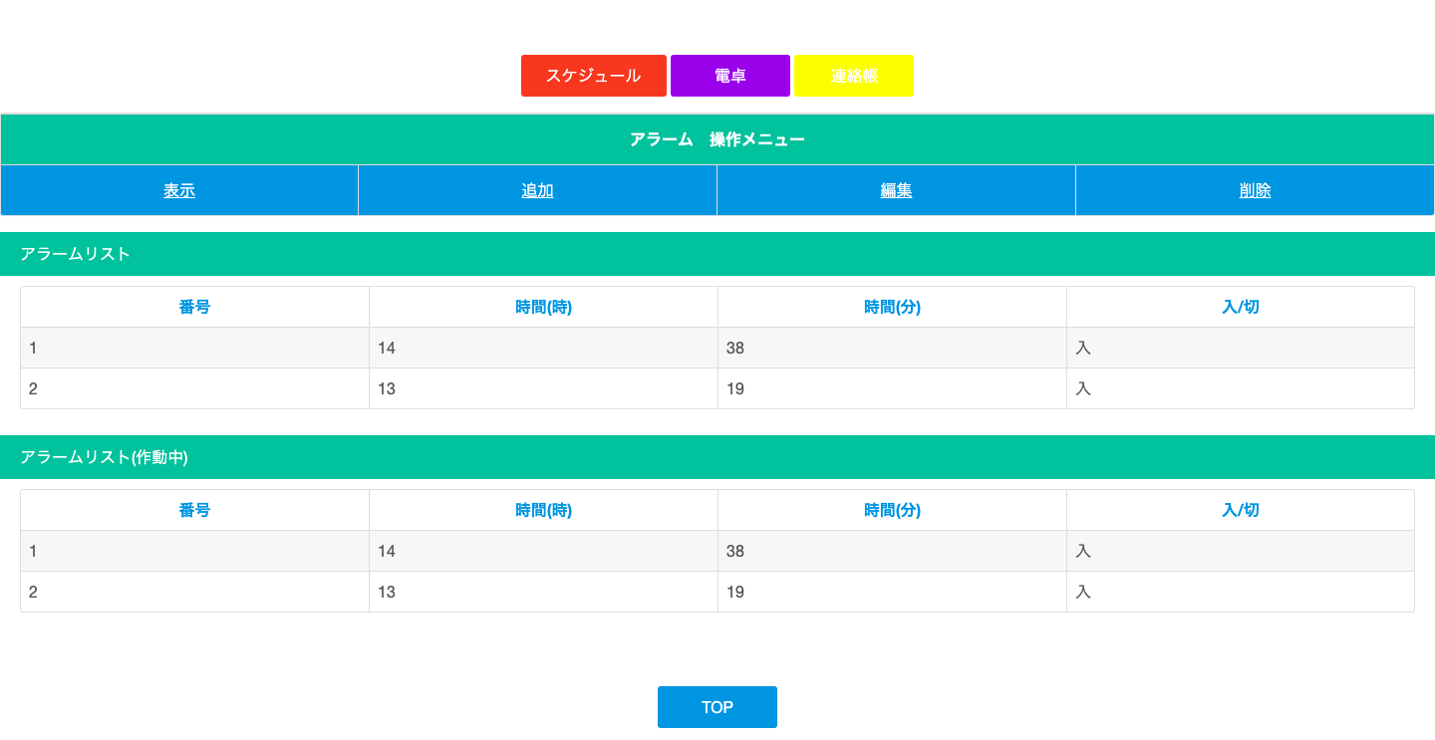
アラーム

Slide 9
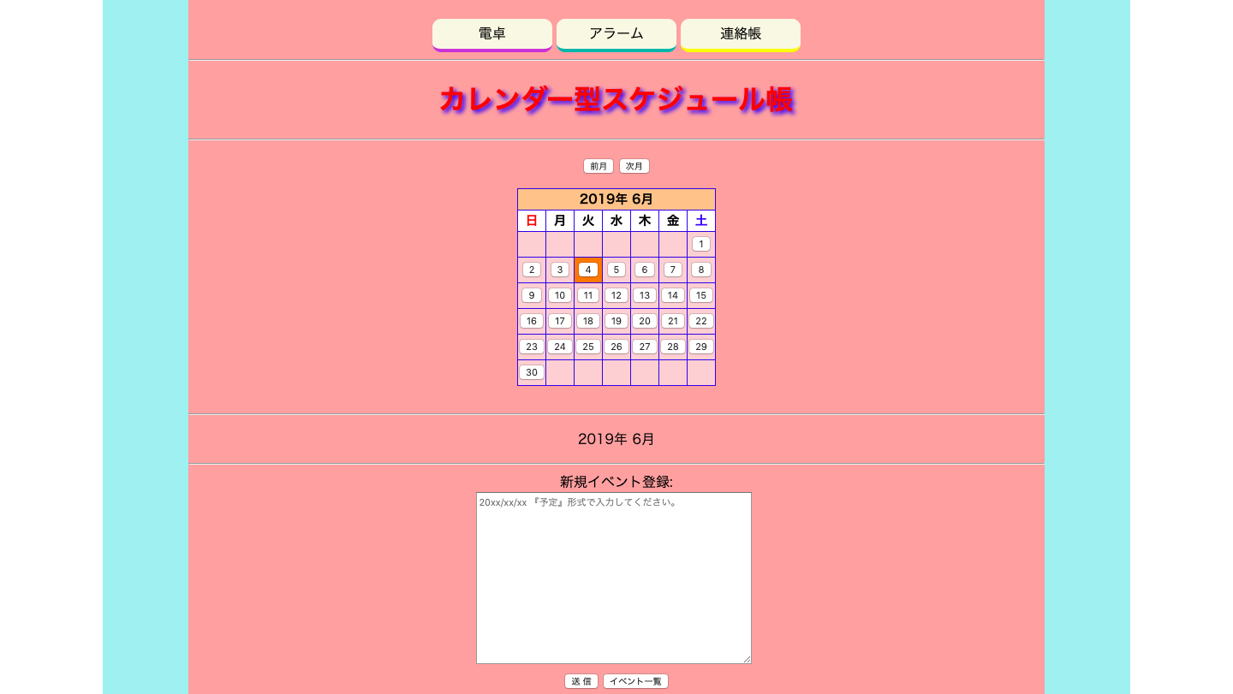
スケジュール

Slide 10
アピールポイント
データベースを利用して、データの保存や削除をできるようにしています
日常生活で使えるようなツールを作りました
レイアウトを全てシンプルな形に統一しました

Slide 11
まとめ・感想
今まで習ったことだけでなく、PHPやSQLなどの新しい技術を学習し、その中でも、データベースはデータを保存したり削除したりする機能を実装することや一人一人のアプリをまとめる時がとても大変でした。
作業していく中で、グループのソース共有などの方法としてGitHubを利用することで共有が楽になり作業が捗りました。
この演習を通して、データベースでの操作、チーム開発をする大変さを
身をもって感じました。

Slide 12
ありがとうございました

